Slide 1
現状と課題
成果が個人依存となり、再現性が低い。
現状
課題
営業成績が特定の担当者に集中し、組織としての営業力が高まっていません。
商談の進め方や成功要因が共有されず、他のメンバーが同じ成果を出せない状況が続いています。
営業プロセスや成功事例が言語化されておらず、教育や改善に活かせていない点が課題です。
個人の経験に依存せず、成果につながる行動を仕組みとして定着させる必要があります。

Slide 2
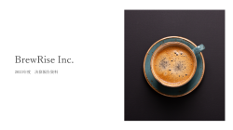













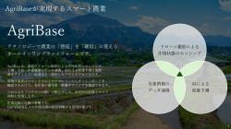












テンプレートをダウンロードいただき、ありがとうございました！
自分一人で資料を作るのはムズカシイ（汗）
と思ったら
Business Jungle 資料作成
と一緒に作りましょう（1スライド3,000円～）
そもそもBusiness Jungleって何者！？
さて、価格と品質はどんな感じだい？
サービス紹介資料をダウンロードする
お見積もり/サンプル作成を依頼する
https://business-jungle.com/material/download-material/
https://business-jungle.com/material/sample-material/

